Slide 1
З. Фрейд О сновидении
Львівський психоаналітичний інститут ментального здоров’я
Проект «Читали Фройда – зібрали колекцію»
2019
Автор презентації: Катерина Безверха

Slide 2
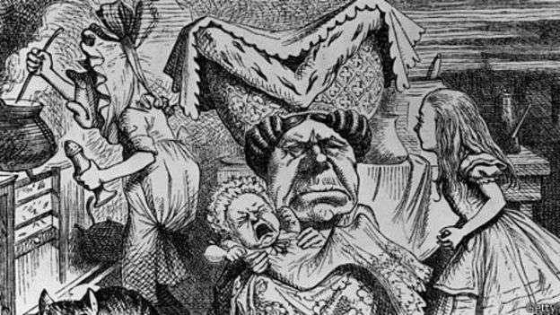
О Сновидении
I
Страна Чудес полна персонажей, которые легко меняют форму - например, гротескная герцогиня и ее младенец.
Пока Алиса держит малыша на руках, его нос становится более вздернутым, а глаза сближаются, и он начинает хрюкать. Прежде чем Алиса осознает, что случится, ребенок превращается в свинью. Позже Алиса знакомится с Чеширским котом, чья улыбка странным образом остается, даже когда сам кот исчезает.
Предметы в наших снах часто обретают причудливые метаморфозы. Писателю удалось тонко подметить особенности наших снов, в частности странное ощущение времени во сне.
Неврологи объясняют эти явления тем, что во время сна мозг обрабатывает информацию - объединяет воспоминания, создает связи между различными событиями, чтобы построить целостную историю нашей жизни. Когда в памяти сразу возникают образы, например ребенка и свиньи, мозг может объединить их в сюрреалистическую картинку.
Сон дает возможность найти скрытые от сознания пути, связывающие болезненные идеи с остальным содержанием сознания

Slide 3
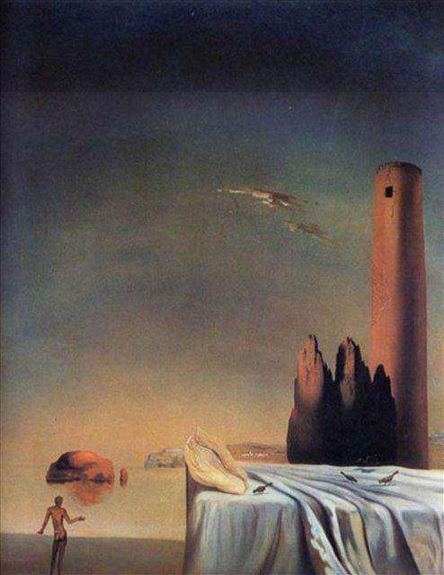
I
«Сон приближается» Сальвадор Дали
Что анализировать во сне?
Зависимость от внешних раздражителей
Странность содержания сновидения
Несовпадения между образами и связанными с ними аффектами
Быстрая смена картин в сновидении и способ их смещения, искажения, и выпадения из памяти
3 направления оценки сновидения

Slide 4
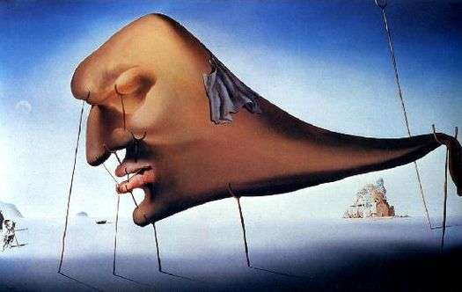
II
«…окуклившийся монстр, чьи формы и душевная тоска подпёрты одиннадцатью основными костылями… Достаточно хотя бы одной губе отыскать надёжную опору в уголке подушки или мизинцу прильнуть к складке на простыне, как сон вцепится в нас изо всех своих сил. Затем тяжело нависнет ужасающий лбище, опирающийся на мягкую колонну носа…»
Работа сновидения
скрытое
явное
Работа анализа
явное
скрытое
Обращать внимание на Нежелательные, «мешающие мышлению» и отстраненные ассоциации.

Slide 5
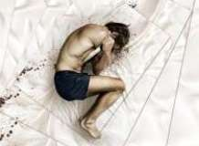
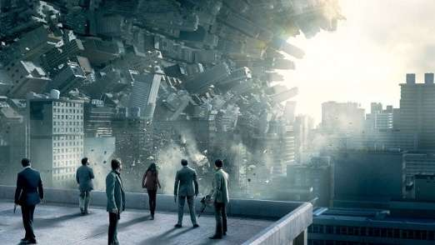
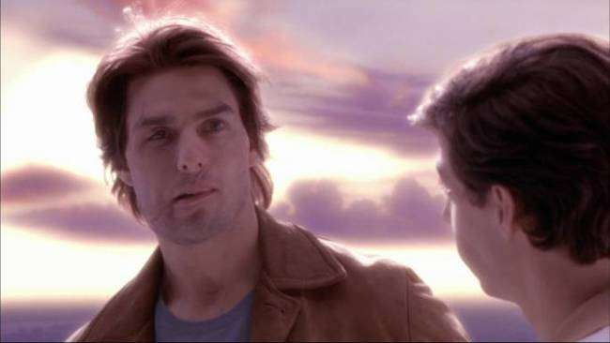
III
3 категории работы сновидения
Начало
Режиссер: Кристофер Нолан
О путешествии героев в многослойном мире снов. Герои отправляются в сон во сне, шаг за шагом переходя на новый, еще более сюрреалистичный уровень субъективной реальности.
Опасные сны
Режиссер: Аллен Вульф
Главный герой страдает психическим расстройством - во сне парень может делать все, что угодно, а при пробуждении - забывать о своих поступках.
Вполне осмысленные и понятные (присущи детям);
Связные и ясные по смыслу, но странные;
Лишенные смысла, непонятные.
Зрительные образы
Ванильное небо
Режиссер: Кэмерон Кроу
Сказочная жизнь героя обрывается в один момент - он попадает в страшную аварию и просыпается с изуродованным лицом. Однако вскоре появляется надежда вернуть былое счастье - парень решается на рискованную операцию и вроде как возвращает прежнюю внешность. Однако все не так просто - неожиданно герой просыпается в совершенно иной реальности... И где настоящий мир, а где вселенная воспаленного воображения - уже не разобрать.

Slide 6
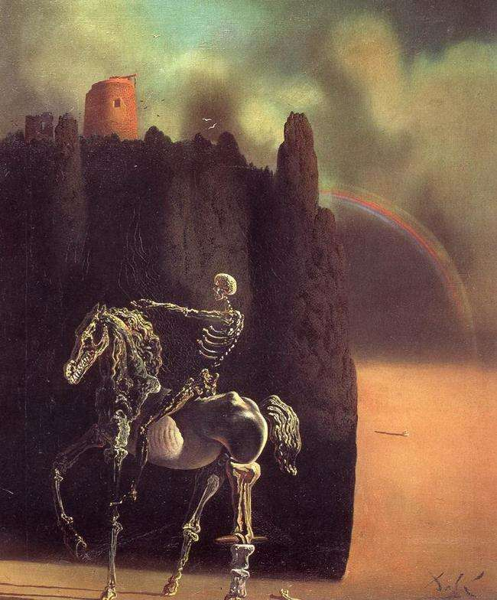
IV
Концентрация или сгущение
Анализ: или-или
Толкование: и
Всадник по имени Смерть.
Картина «Всадник по имени Смерть» была написана в 1934 году. Она содержит образы, характерные для произведений Дали, датированных этим же временем. Радуга, прорезающая густые облака, появляется также в «В радуге и призраке» (1932). На переднем плане изображен призрак. Башню на заднем плане также можно встретить в других картинах, таких как «Сон приближается». Дали говорил, что эта башня — сексуальный символ, так как она связана со многими его продолжительными эротическими мечтаниями.
Работа сновидения создает связь, чтобы сделать возможным общее изложение
Работа анализа: все эти явления имеют какой-то общий Х

Slide 7
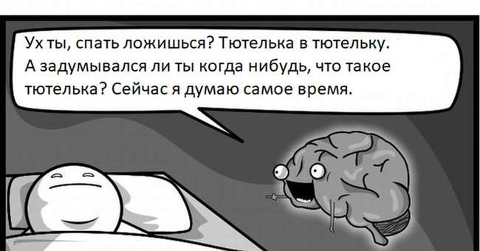
V
Смещение в сновидении
Сновидения никогда не интересуются тем, что не могло бы привлечь нашего внимания днем,
и мелочи, не волнующие днем, не в состоянии преследовать и во сне.

Slide 8
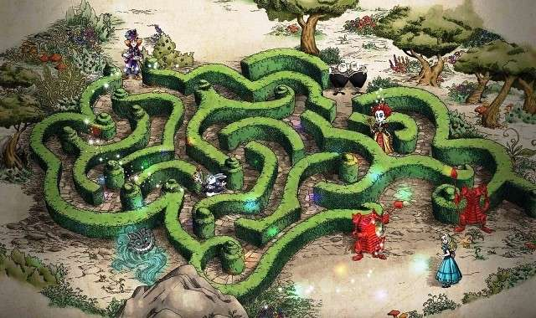
VI

Slide 9
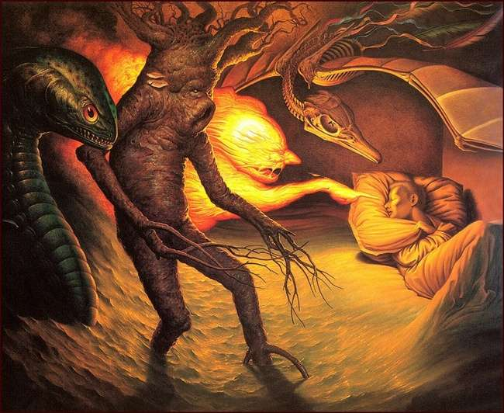
VII
«Фасад» сновидения
Джадсон Гус «Спящий»

Slide 10
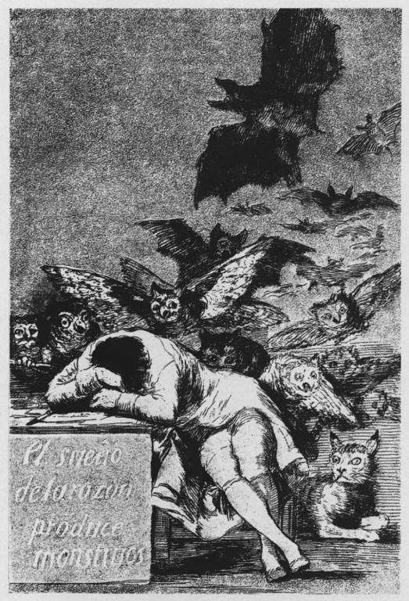
VIII
Еще одним ярчайшим живописцем, который запечатлел мрачные образы, являвшиеся ему на фоне устрашающих галлюцинаторных переживаний, был испанский художник Франсиско Гойя. Созданная им в период болезни серия гравюр «Капричос» оставляет неизгладимое впечатление от изображенного, приоткрывая дверь в потайные уголки сознания Гойи. Название одной из гравюр, ставшее известным афоризмом, указывает на источник художественных образов этой серии: «Сон разума рождает чудовищ».
Те фантастические существа и сюжеты, которые начал изображать Гойя, зачастую вообще не поддаются интерпретации, находясь на грани художественного реализма и ирреального восприятия действительности человеком в состоянии измененного сознания.

Slide 11
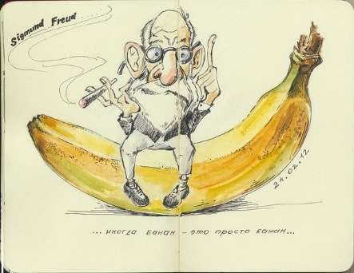
IХ
3 рода сновидений:
Не вытесненное желание в незамаскированном виде;
Вытесненное желание в замаскированном виде;
Вытесненное желание, но без/или с недостаточной их маскировкой

Slide 12
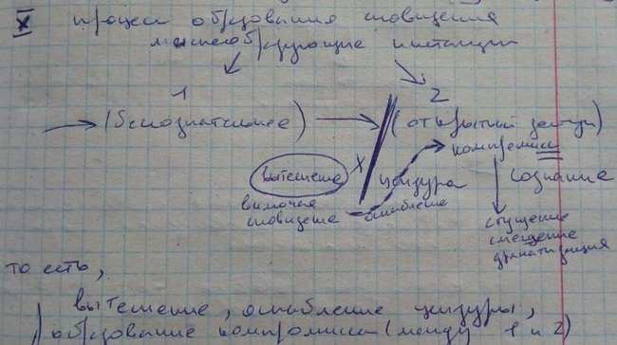
Х

Slide 13
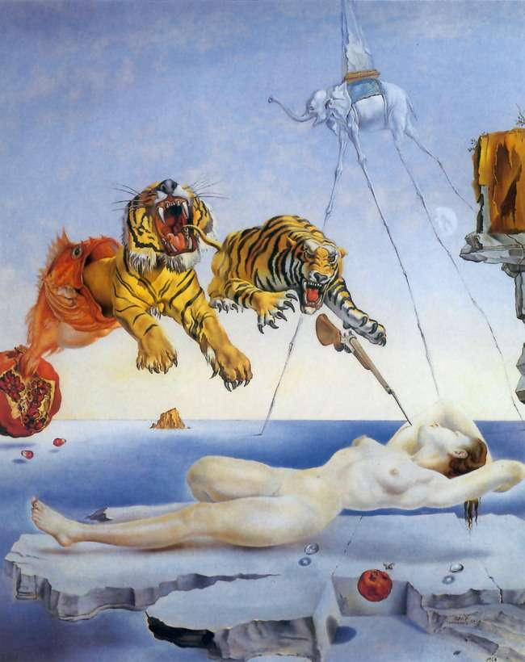
XI
Сон, вызванный полётом пчелы вокруг граната, за секунду до пробуждения
Сальвадор Дали
«Целью было впервые изобразить открытый Фрейдом тип долгого связного сна, вызванного мгновенным воздействием, от которого и происходит пробуждение. Подобно тому как падение иглы на шею спящего одновременно вызывает его пробуждение и длинный сон, кончающийся гильотиной, жужжанье пчелы вызывает здесь укус жалом, который разбудит Галу. Вся жизнетворящая биология возникает из лопнувшего граната. Слон Бернини на заднем плане несет на себе обелиск и атрибуты папы», - писал о картине Дали.

Slide 14
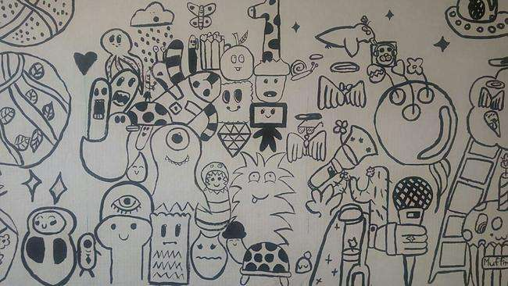
XII
Задача толкования сновидения: замещение сновидения скрытыми его мыслями,
то есть, распутывание того, что соткано работой сновидения.

